Slide 1
KEE/ZETP - ZÁKLADY ELEKTROTEPELNÝCH PROCESŮ

Slide 2
Rekapitulace – rovinné vlnění

Slide 3
Odvození vlnové rovnice z Maxwell. rovnic v diferenciálním tvaru
Vlnová rovnice – v závislosti na prostředí
Uvažujeme-li, že válcové, kulové či rovinné vlnění má harmonický průběh,
je výhodné převést vektory na fázory vektorů.

Slide 4
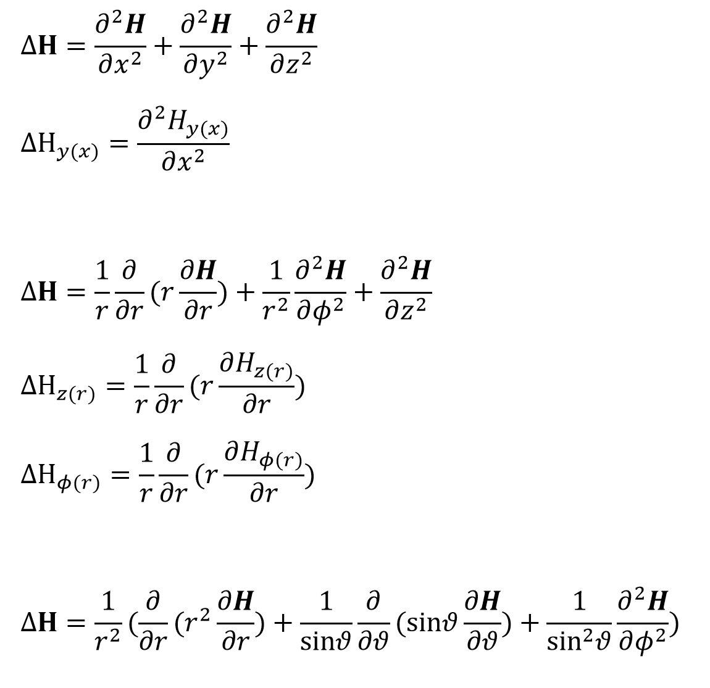
Odvození vlnové rovnice z Maxwell. rovnic v diferenciálním tvaru
Vlnová rovnice - v závislosti na souřadném systému
V kartézském
souřadném systému
1D varianta
Ve válcovém
souřadném systému
1D: válcová vsázka
1D: válcový vodič
V kulovém
souřadném systému

Slide 5
Odvození vlnové rovnice z Maxwell. rovnic v diferenciálním tvaru
Vlnová rovnice v elektricky nevodivém prostředí
https://www.geogebra.org/material/simple/id/1038329#material/7594
https://www.geogebra.org/material/simple/id/71846#material/7122

Slide 6
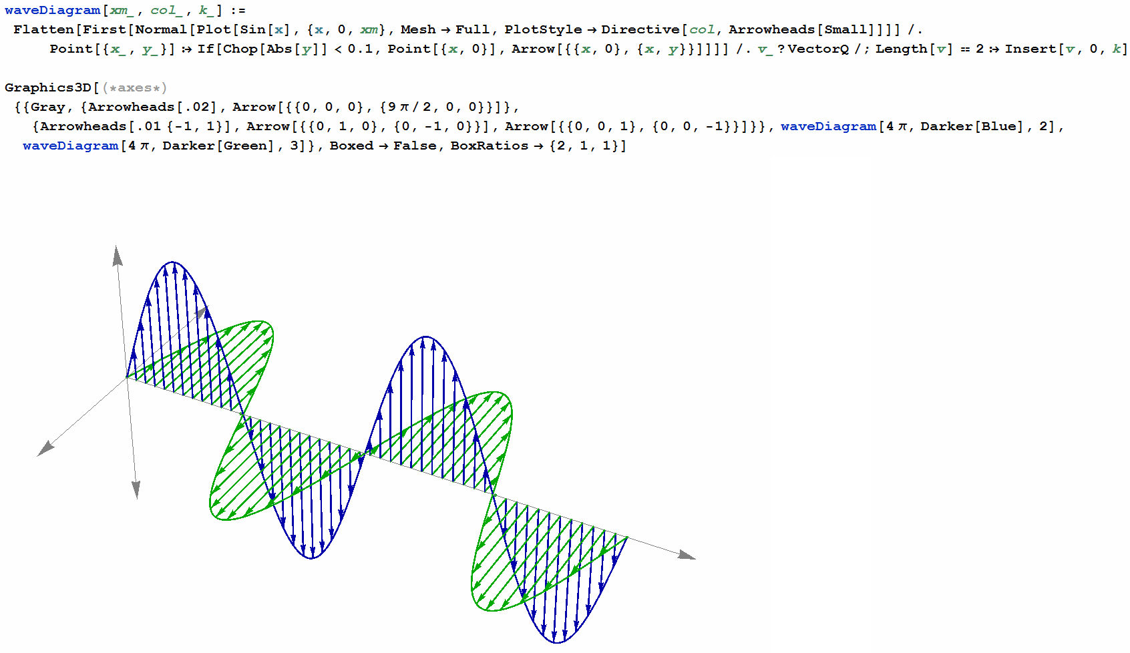
Odvození vlnové rovnice z Maxwell. rovnic v diferenciálním tvaru
Vlnová rovnice v elektricky nevodivém prostředí

Slide 7
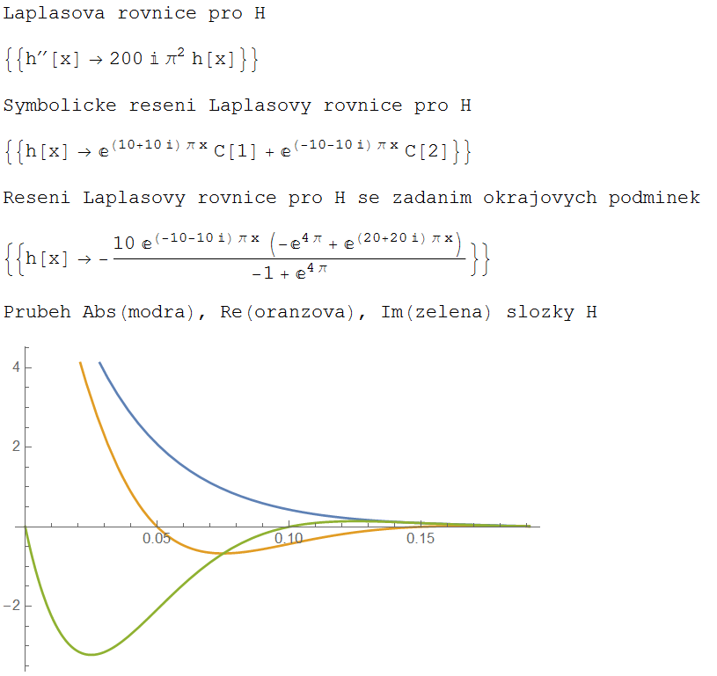
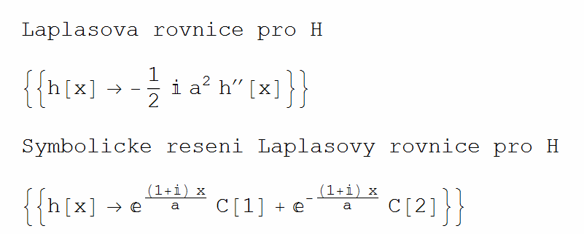
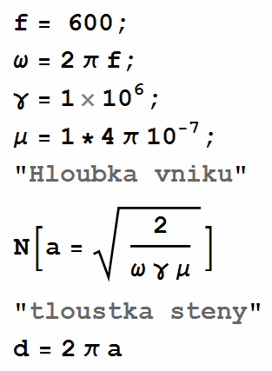
Odvození vlnové rovnice z Maxwell. rovnic v diferenciálním tvaru
Vlnová rovnice v elektricky vodivém prostředí – průběh pro stěnu V.T.

Slide 8
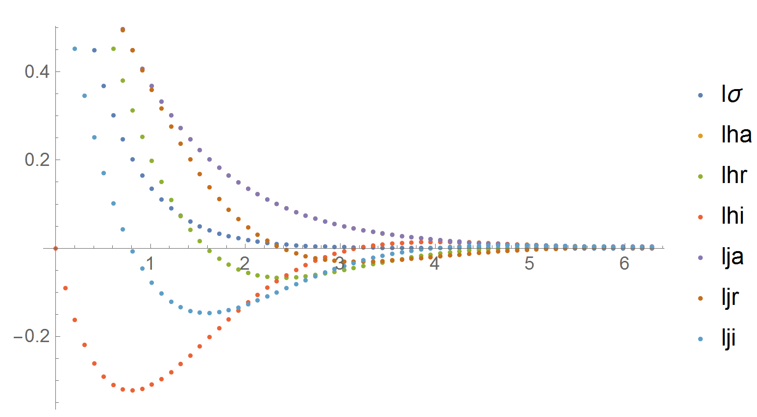
Odvození vlnové rovnice z Maxwell. rovnic v diferenciálním tvaru
Vlnová rovnice v elektricky vodivém prostředí – průběh pro stěnu V.T.

Slide 9
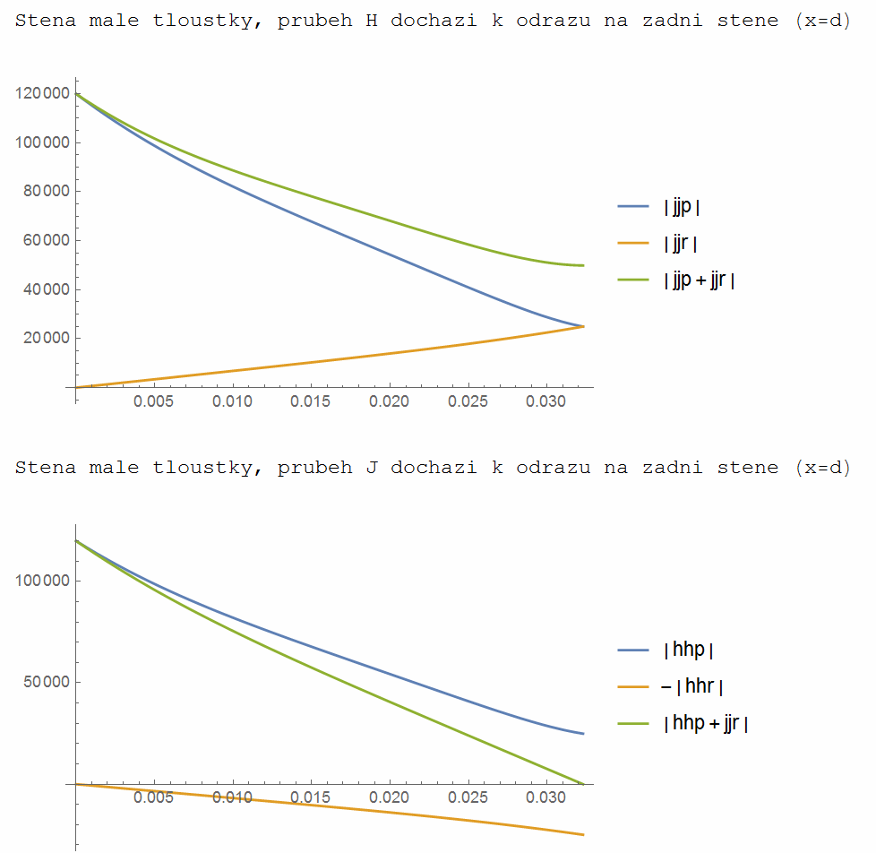
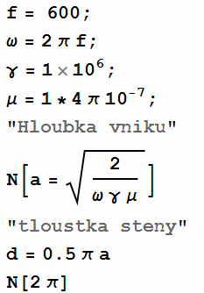
Odvození vlnové rovnice z Maxwell. rovnic v diferenciálním tvaru
Vlnová rovnice v elektricky vodivém prostředí – průběh pro stěnu M.T.

Slide 10
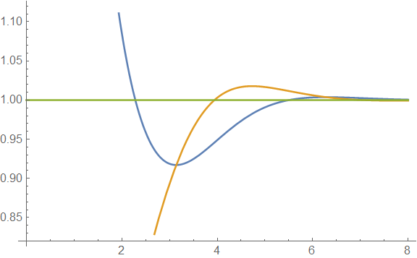





Odvození vlnové rovnice z Maxwell. rovnic v diferenciálním tvaru
Vlnová rovnice v elektricky vodivém prostředí – č. odpor a impedance jedné poloviny stěny – průběhy v závislosti na argumentu d/a
Funkční minimum {0.917152, {x -> 3.14159}}

Slide 11



Odvození vlnové rovnice z Maxwell. rovnic v diferenciálním tvaru
Vlnová rovnice v elektricky vodivém prostředí – optimální tloušťka stěny u pásového vedení – průběhy v závislosti na argumentu 2d/a
Funkční minimu {0.917152, {x -> 1.5708}}

Slide 12
Válcové vlnění

Slide 13
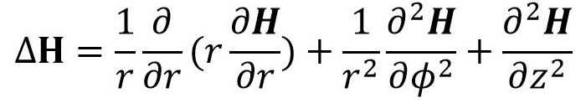
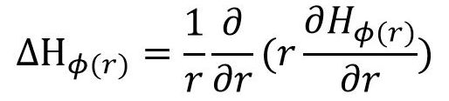
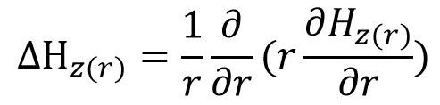
Vlnová rovnice - Válcové vlnění
Ve válcovém
souřadném systému
1D: válcová vsázka
1D: válcový vodič

Slide 14
Vlnová rovnice - Válcové vlnění

Slide 15
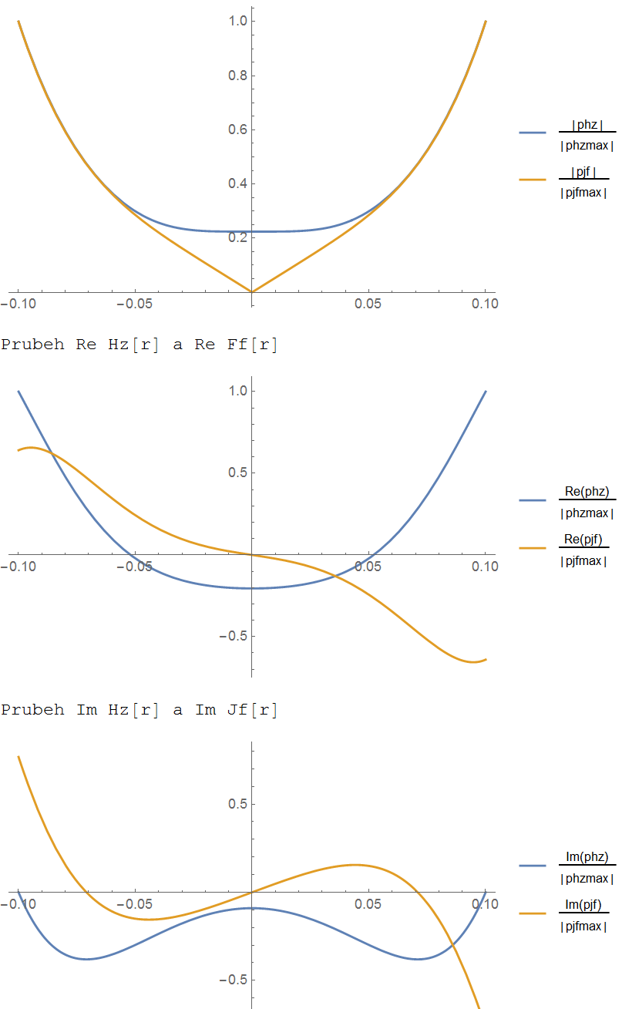
Vlnová rovnice
Válcové vlnění – indukčně ohřívaná vsázka

Slide 16
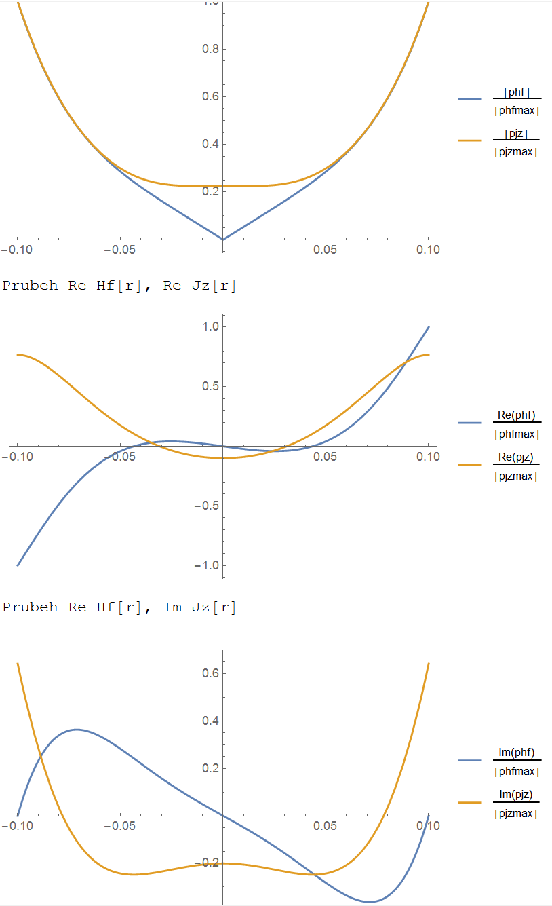
Vlnová rovnice
Válcové vlnění – vodič protékaný proudem

Slide 17
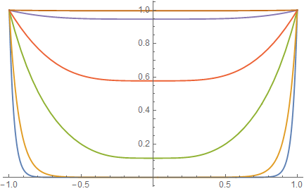

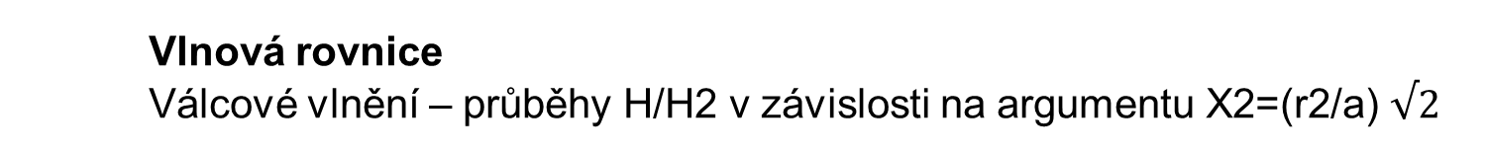

Vlnová rovnice
Válcové vlnění – průběhy H/H2 v závislosti na argumentu X2=(r2/a) $√2$
Hodnota argumentu =(r2/a) $\sqrt{2}$
44 modra
22 oranzova
5,6 zelena
2,8 cervena
1,4 fialova
0,7 hneda

Slide 18
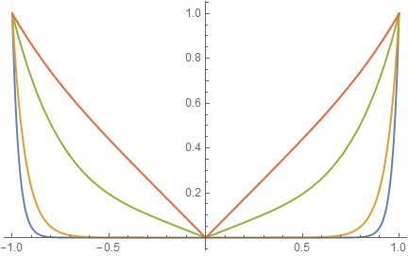

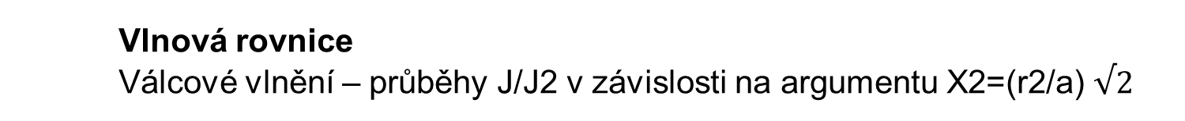
Vlnová rovnice
Válcové vlnění – průběhy J/J2 v závislosti na argumentu X2=(r2/a) $√2$
Hodnota argumentu =(r2/a) $\sqrt{2}$
44 modra
22 oranzova
5,6 zelena
2,8 cervena

Slide 19

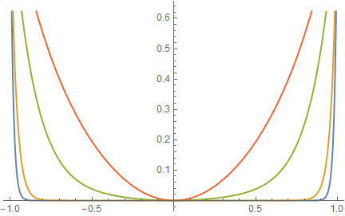

Vlnová rovnice
Válcové vlnění – průběhy J/J2 v závislosti na argumentu X2=(r2/a) $√2$
Hodnota argumentu =(r2/a) $\sqrt{2}$
44 modra
22 oranzova
5,6 zelena
2,8 cervena

Slide 20
Vlnová rovnice
Válcové vlnění – průběhy J/J2 v závislosti na argumentu X2=(r2/a) $√2$
Hodnota argumentu =(r2/a) $\sqrt{2}$
44 modra
22 oranzova
5,6 zelena
2,8 cervena

Slide 21
Vlnová rovnice
Principy stínění EMP – vodivou stěnou (f=100, f=10 000)

Slide 22
Vlnová rovnice
Principy stínění EMP – trafoplechy, ferity (f=100, f=10 000)

Slide 23
Děkuji za pozornost
Použitá literatura:
Halliday, D., Resnick, R., Walker, J.: Fyzika
Langer E.: Teorie indukčního a dielektrického tepla
ANSYS Maxwell 2015.2
Mathematica 10
ANSYS FEA
Mayer, D.: Teorie elektromagnetického pole
Benešová, Z.: Příklady z elektromagnetického pole (upřesnit)

Slide 24
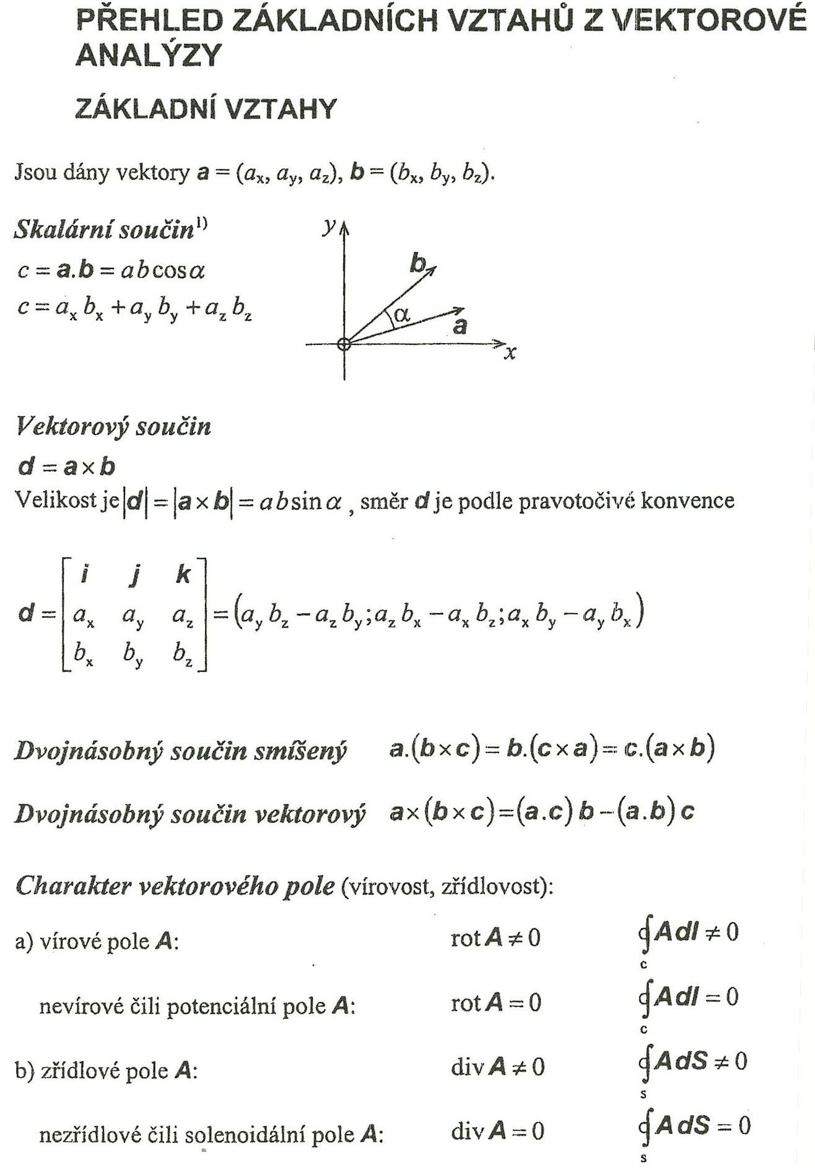
Doplňující materiály

Slide 25
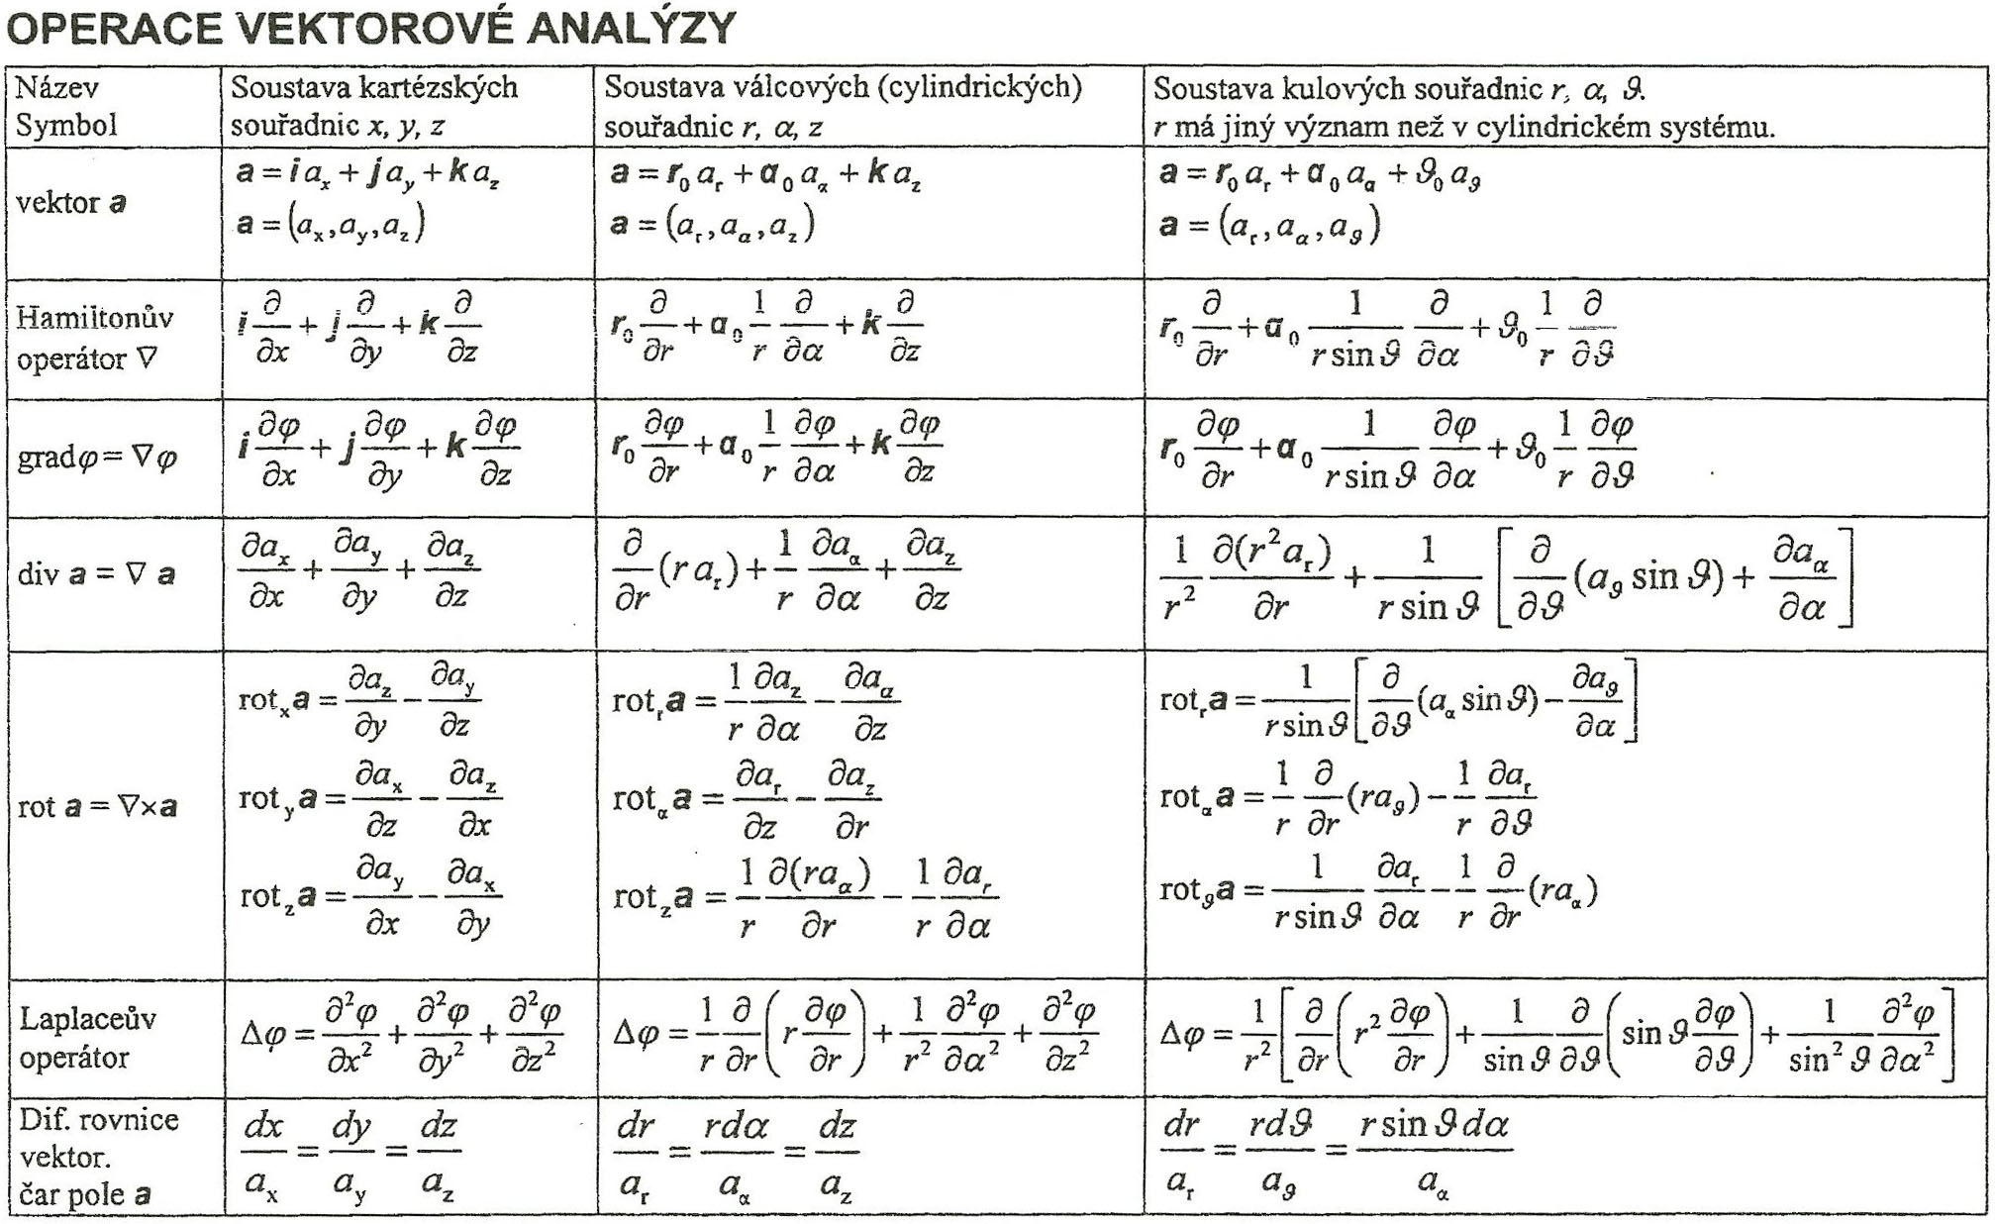
Doplňující materiály

